Slide 1
ਤੁਹਾਡੀ ਸਿਹਤ ਜਾਣਕਾਰੀ ਨੂੰ ਆਨਲਈਨ ਕਿਵੇਂ ਪ੍ਰਾਪਤ ਕਰਨਾ
ਆਈਕੌਨ ਡਿਜੀਟਲ ਸਿਹਤ ਸਾਖਰਤਾ, 2023

Slide 2
ਪ੍ਰਵਾਨਗੀਆਂ
ਇਹ ਡਿਜੀਟਲ ਸਿਹਤ ਸਾਖਰਤਾ ਪਾਠਕ੍ਰਮ ਬ੍ਰਿਟਿਸ਼ ਕੋਲੰਬੀਆ ਯੂਨੀਵਰਸਿਟੀ ਦੇ ਅੰਤਰ-ਸਭਿਆਚਾਰਕ ਆਨਲਾਈਨ ਸਿਹਤ ਨੈਟਵਰਕ (ਆਈਕੌਨ) ਦੁਆਰਾ ਤਿਆਰ ਕੀਤਾ ਗਿਆ ਸੀ
ਆਈਕੌਨ ਬੀ. ਸੀ. ਸਿਹਤ ਮੰਤਰਾਲੇ ਦੇ ਭਮਰੀਜ਼ਾ ਦੇ ਭਾਈਵਾਲਾਂ ਵਜੋਂ ਪਹਿਲਕਦਮੀ ਦੁਆਰਾ ਸਮਰਥਤ ਹੈ
ਆਈਕੌਨ 10 ਸਾਲਾਂ ਤੋਂ ਵੱਧ ਸਮੇਂ ਤੋਂ ਬਹੁ-ਸਭਿਆਚਾਰਕ ਭਾਈਚਾਰਿਆਂ ਨਾਲ ਕੰਮ ਕਰ ਰਿਹਾ ਹੈ
ਆੲਕਿੌਨ ਲੰਮੇ ਸਮੇਂ ਦੀਆਂ ਬਿਮਾਰੀਆਂ ਵਾਲੇ ਲੋਕਾਂ ਦੀ ਸਵੈ-ਪ੍ਰਬੰਧਨ ਵਿੱਚ ਮਦਦ ਕਰਦਾ ਹੈ
ਆਈਕੌਨ ਸਿਹਤ ਸਰੋਤਾਂ ਤੱਕ ਆਨਲਾਈਨ ਪਹੁੰਚ ਕਰਨ, ਮੁਲਾਂਕਣ ਕਰਨ, ਅਤੇ ਵਰਤਣ ਲਈ ਲੋਕਾਂ ਦੀ ਡਿਜੀਟਲ ਸਾਖਰਤਾ ਵਿਕਸਿਤ ਕਰਨ ਵਿੱਚ ਵੀ ਮਦਦ ਕਰਦਾ ਹੈ
Thank you to the BC Ministry of Health Patients as Partners Initiative for their support.

Slide 3
ਸਿੱਖਣ ਦੇ ਉਦੇਸ਼
ਤੁਹਾਡੀ ਨਿੱਜੀ ਸਿਹਤ ਜਾਣਕਾਰੀ ਕੀ ਹੈ ਅਤੇ ਤੁਸੀਂ ਇਹ ਕਿਵੇਂ ਇਹ ਆਨਲਾਈਨ ਪ੍ਰਾਪਤ ਕਰ ਸਕਦੇ ਹੋ
ਤੁਹਾਡੀ ਆਨਲਾਈਨ ਨਿੱਜੀ ਸਿਹਤ ਜਾਣਕਾਰੀ ਦੀ ਰਖਿਆ ਕਿਵੇਂ ਰੱਖੀ ਜਾਂਦੀ
ਹੈਲਥ ਗੇਟਵੇ ਦੇ ਨਾਲ ਜਾਣ-ਪਛਾਣ ਪ੍ਰਾਪਤ ਕਰੋ ਅਤੇ ਸਿੱਖੋ ਕਿ ਇਸ ਨੂੰ ਕਿਵੇਂ ਵਰਤਿਆ ਜਾ ਸਕਦਾ ਹੈ

Slide 4
ਵਿਸ਼ੇ
ਨਿੱਜੀ ਸਿਹਤ ਜਾਣਕਾਰੀ ਕੀ ਹੈ?
ਆਪ ਜੀ ਦੀ ਨਿੱਜੀ ਸਿਹਤ ਜਾਣਕਾਰੀ ਆਨਲਾਈਨ ਕਿਵੇਂ ਦੇਖ ਸਕਦੇ ਹੋ?
ਉਦਾਹਰਣ ਲਈ: ਤੁਹਾਡੇ ਲੈਬ ਦੇ ਨਤੀਜੇ ਕਿਵੇਂ ਪ੍ਰਾਪਤ ਕਰਨੇ
ਤੁਹਾਡੀ ਨਿੱਜੀ ਸਿਹਤ ਜਾਣਕਾਰੀ ਦੀ ਰੱਖਿਆ ਕਿਵੇਂ ਕਰਨੀ?
ਉਦਾਹਰਣ ਲਈ: ਹੈਲਥ ਗੇਟਵੇ

Slide 5
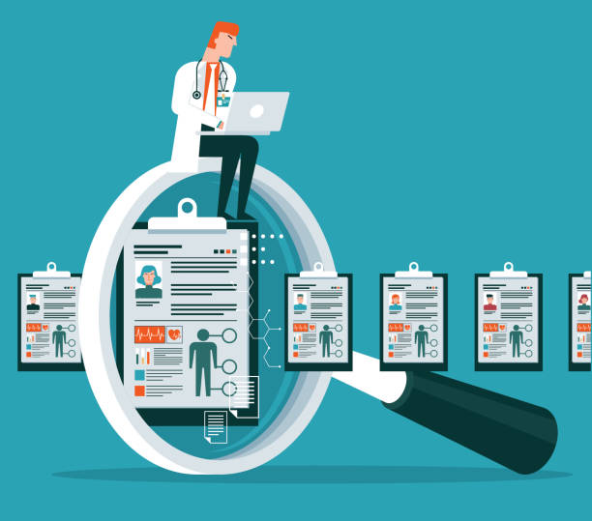
ਨਿੱਜੀ ਸਿਹਤ ਜਾਣਕਾਰੀ ਕੀ ਹੈ?

Slide 6
ਨਿੱਜੀ ਸਿਹਤ ਜਾਣਕਾਰੀ ਕੀ ਹੈ?
ਨਿੱਜੀ ਸਿਹਤ ਜਾਣਕਾਰੀ ਕੋਈ ਵੀ ਚੀਜ ਹੈ ਜੋ ਤੁਹਾਡੀ ਪਛਾਣ ਕਰਨ ਲਈ ਵਰਤਿਆ ਜਾ ਸਕਦਾ ਹੈ ਅਤੇ ਇਹ ਤੁਹਾਨੂੰ ਤੁਹਾਡੀ ਮੈਡੀਕਲ ਜਾਣਕਾਰੀ ਜਾਂ ਪਿਛਲੀਆਂ ਡਾਕਟਰੀ ਮੁਲਾਕਾਤਾਂ ਨਾਲ ਜੋੜ ਸਕਦਾ ਹੈ ਜੋ ਤੁਸੀਂ ਪ੍ਰਾਪਤ ਕੀਤੀ ਸੀ ਪਿਛਲੇ ਸਮੇਂ ਦੇ ਵਿੱਚ

Slide 7
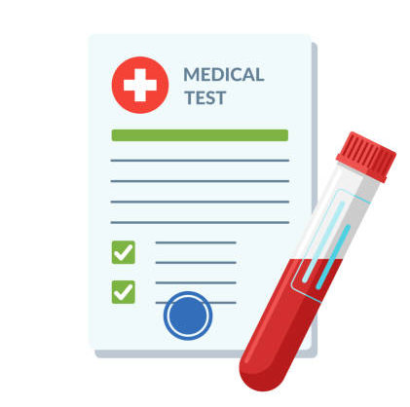
ਨਿੱਜੀ ਸਿਹਤ ਜਾਣਕਾਰੀ ਕੀ ਹੈ?
ਤੁਹਾਡਾ ਮੈਡੀਕਲ ਇਤਿਹਾਸ
ਦਵਾਈ
ਲੈਬ ਦੇ ਨਤੀਜੇ
ਟੀਕਾਕਰਨ ਰਿਕਾਰਡ
ਸਿਹਤ ਸਹਾਇਤਾ
ਪਛਾਣ ਜਾਣਕਾਰੀ

Slide 8
ਤੁਹਾਡੀ ਆਨਲਾਈਨ ਨਿੱਜੀ ਸਿਹਤ ਜਾਣਕਾਰੀ ਕਿਵੇਂ ਰੱਖੀ ਜਾਂਦੀ ਹੈ
ਤੁਹਾਡੀ ਨਿੱਜੀ ਸਿਹਤ ਜਾਣਕਾਰੀ ਤੁਹਾਡੀ ਸਿਹਤ ਰਿਕੋਰਡ ਵਿੱਚ ਇਕੱਠੀ ਕੀਤੀ ਜਾਂਦੀ ਹੈ। ਇਹ ਕਲੀਨਿਕਾਂ, ਹਸਪਤਾਲਾਂ ਅਤੇ ਹੋਰ ਸਿਹਤ ਨਾਲ ਸਬੰਧਤ ਥਾਵਾਂ ਦੁਆਰਾ ਰੱਖਿਆ ਜਾਂਦਾ ਹੈ।. ਤੁਹਾਡੀਆਂ ਸਿਹਤ ਰਿਕੋਰਡਾਂ ਦੀ ਵਰਤੋਂ ਡਾਕਟਰਾਂ ਦੁਆਰਾ ਕੀਤੀ ਜਾਂਦੀ ਹੈ। ਉਹ ਤੁਹਾਡੀ ਦੇਖਭਾਲ ਦੀ ਅਗਵਾਈ ਕਰਨ ਅਤੇ ਤੁਹਾਡੀ ਮੈਡੀਕਲ ਇਤਿਹਾਸ ਨੂੰ ਸਮਝਣ ਲਈ ਤੁਹਾਡੀ ਰਿਕੋਰਡ ਦੀ ਵਰਤੋਂ ਕਰਦੇ ਹਨ।
Notes:
Note regarding records being stored convenient location: Each of your health care provider might store your health records in their own system. For example, your family doctor and cardiologist each have their own records. Pictures to cue speaker: Traditionally, your health records are stored as physical files at your health care provider’s office for them to access while providing care. The manner of storing data this way makes it challenging to keep track of your records, especially if you switch providers, or access alternative points of care.

Slide 9
ਕੀ ਤੁਸੀਂ ਆਪਣੀ ਨਿੱਜੀ ਸਿਹਤ ਜਾਣਕਾਰੀ ਔਨਲਾਈਨ ਕਦੇ ਵੇਖੀ ਹੈ?
Notes:
Used by care providers: speaker to elaborate
Used by patients/caregivers: Have you ever gone online to check your lab report? If you have, you are already using health data platforms. Depending on which health data platform you use, you can assess a range of information, like your test results, immunization records, prescription etc

Slide 10
ਆਪ ਜੀ ਦੀ ਨਿੱਜੀ ਸਿਹਤ ਜਾਣਕਾਰੀ ਆਨਲਾਈਨ ਕਿਵੇਂ ਦੇਖ ਸਕਦੇ ਹੋ?

Slide 11
ਆਪ ਜੀ ਦੀ ਨਿੱਜੀ ਸਿਹਤ ਜਾਣਕਾਰੀ ਆਨਲਾਈਨ ਕਿਵੇਂ ਦੇਖ ਸਕਦੇ ਹੋ?
ਤੁਹਾਡੀ ਨਿੱਜੀ ਸਹਿਤ ਜਾਣਕਾਰੀ ਨੂੰ ਔਨਲਾਈਨ ਦੇਖਣ ਲਈ ਬਹੁਤ ਤਰੀਕੇ ਹਨ। ਤੁਹਾਡੀ ਸਹਿਤ ਦੀ ਜਾਣਕਾਰੀ ਰੱਖਣ ਲਈ ਵੀ ਕਈ ਡਜਿੀਟਲ ਤਰੀਕੇ ਹਨ।
ਸਿਹਤ ਜਾਣਕਾਰੀ ਪਲੈਟਫੋਰਮ: ਇਹ ਇਤਬਾਰੀ ਸਿਹਤ ਸੰਸਥਾਵਾਂ ਦੁਆਰਾ ਬਣਾਏ ਗਏ ਹਨ ਤਾਂ ਜੋ ਤੁਸੀਂ ਆਪਣੀ ਨਿੱਜੀ ਸਿਹਤ ਜਾਣਕਾਰੀ ਨੂੰ ਔਨਲਾਈਨ ਦੇਖ ਸਕਣ, ਜਿਵੇਂ ਕਿ ਤੁਹਾਡੇ ਟੈਸਟ ਦੇ ਨਤੀਜੇ ਅਤੇ ਮੈਡੀਕਲ ਇਤਿਹਾਸ
ਸਿਹਤ ਜਾਣਕਾਰੀ ਉਪਕਰਨ: ਇਹ ਤੁਹਾਡੀ ਨਿੱਜੀ ਸਿਹਤ ਜਾਣਕਾਰੀ ਨੂੰ ਪਾਉਣ ਵਾਸਤੇ ਅਤੇ ਪ੍ਰਬੰਧਿਤ ਕਰਨ ਵਾਸਤੇ ਹੈ ਜੋ ਤੁਸੀਂ ਤੁਹਾਡੀਆਂ ਡਿਜੀਟਲ ਡਿਵਾਈਸਾਂ ਤੇ ਕਰ ਸਕਦੇ ਹੋ
Notes:
Speaker should mention that the focus of the presentation will be on health information platforms.
Note: Speaker should refrain from interchanging the terms health information tools and health information platform during the presentation

Slide 12
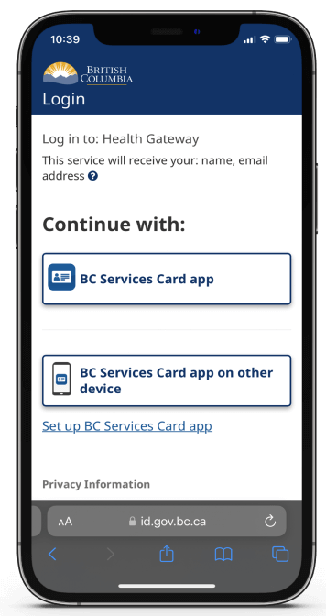
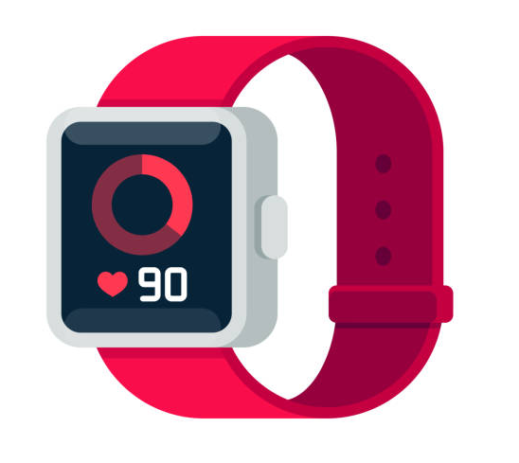
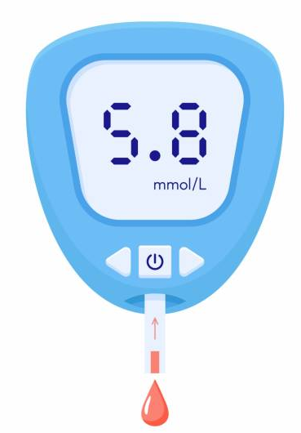
ਆਪ ਜੀ ਦੀ ਨਿੱਜੀ ਸਿਹਤ ਜਾਣਕਾਰੀ ਆਨਲਾਈਨ ਕਿਵੇਂ ਦੇਖ ਸਕਦੇ ਹੋ?
Platforms
Tools
Notes:
Highlight differences between health information platforms and health information tools using the example on the slides

Slide 13
ਆਪ ਜੀ ਦੀ ਨਿੱਜੀ ਸਿਹਤ ਜਾਣਕਾਰੀ ਆਨਲਾਈਨ ਕਿਵੇਂ ਦੇਖ ਸਕਦੇ ਹੋ?
ਪਲੈਟਫੋਰਮਾਂ
ਟੂਲ
Notes:
Emphasis that the focus of the presentation will be on health information platforms
As a user of the health information platforms, your view of the platform looks different than that of your health care provider. While your version of the platform allows you to view a summary of your heath records, your health care provider has complete access to your health records and will have the ability to change your health record (example: add a prescription to your records)

Slide 14
ਤੁਹਾਡੀ ਨਿੱਜੀ ਸਿਹਤ ਜਾਣਕਾਰੀ ਔਨਲਾਈਨ ਦੇਖਣ ਦੇ ਲਾਭ
ਇਹ ਸੌਖਾ ਅਤੇ ਛੇਤੀ ਤਰੀਕਾ ਹੈ ਆਪ ਜੀ ਦੀ ਨਿੱਜੀ ਸਿਹਤ ਜਾਣਕਾਰੀ ਨੂੰ ਦੇਖਣ ਵਾਸਤੇ
ਇਹ ਲਾਭਦਾਇਕ ਹੈ ਕਿਉਂਕਿ ਤੁਹਾਡੀ ਸਾਰੀ ਜਾਣਕਾਰੀ ਇੱਕ ਥਾਂ ਤੇ ਰੱਖੀ ਜਾਂਦੀ ਹੈ
ਜਿ ਤੁਸੀਂ ਤੁਹਾਡੀ ਨਿੱਜੀ ਸਿਹਤ ਜਾਣਕਾਰੀ ਨੂੰ ਸੌਖੇ ਢੰਗ ਨਾਲ ਦੇਖ ਸਕਣ ਫੇਰ ਤੁਹਾਨੂੰ ਤੁਹਾਡੀ ਸਿਹਤ ਦਾ ਧਿਆਨ ਰੱਖਣ ਵਿੱਚ ਵੀ ਸੌਖਾ ਹੋਵੇਗਾ ਆਪ ਜੀ ਵਾਸਤੇ
ਮਰੀਜ਼ਾਂ ਨੂੰ ਉਹਨਾਂ ਦੀ ਸਿਹਤ ਸੰਭਾਲ ਵਿੱਚ ਹਿੱਸਾ ਲੈਣ ਅਤੇ ਹੋਰ ਸਹਿਯੋਗ ਕਰਨ ਲਈ ਉਤਸ਼ਾਹਿਤ ਕਰਦਾ ਹੈ

Slide 15
ਤੁਹਾਡੀ ਨਿੱਜੀ ਸਿਹਤ ਜਾਣਕਾਰੀ ਦੀਆਂ ਔਨਲਾਈਨ ਸਮੱਸਿਆਵਾਂ
ਤੁਹਾਡੀ ਸਿਹਤ ਜਾਣਕਾਰੀ ਦੀਆਂ ਹੋਰ ਕਿਸਮਾਂ ਦਿਖਾਉਣ ਲਈ ਡਿਜੀਟਲ ਪਲੇਟਫੋਰਮਾਂ ਤੇ ਅਜੇ ਵੀ ਕੰਮ ਕੀਤਾ ਜਾ ਰਿਹਾ ਹੈ। ਇਸ ਦਾ ਮਤਲਬ ਹੈ ਕਿ ਆਪ ਜੀ ਇਸ ਸਮੇਂ ਤੇ ਆਪਣੀ ਸਿਹਤ ਦੀ ਸਾਰੀ ਜਾਣਕਾਰੀ ਔਨਲਾਈਨ ਨਹੀਂ ਲੱਭ ਸਕਦੇ ਹੋ।
ਲਗਾਤਾਰ ਸਿੱਖਣ ਦੀ ਲੋੜ ਹੈ ਕਿਉਂਕਿ ਡਿਜੀਟਲ ਪਲੈਟਫੋਰਮ ਨੂੰ ਨਵੇਂ ਅੱਪਡੇਟ ਮਿਲਦੇ ਰਹਿੰਦੇ ਹਨ।
ਤੁਹਾਡੇ ਸਿਹਤ ਦੇ ਨਤੀਜਿਆਂ ਨੂੰ ਔਨਲਾਈਨ ਦੇਖਣ ਦੇ ਸਮੇਂ ਦੇ ਵਿੱਚ ਕੋਈ ਕਲੀਨਿਕਲ ਜਾਂ ਡਾਕਟਰੀ ਸਲਾਹ ਨਹੀਂ ਮਿਲ ਸਕਦੀ ਹੈ। (ਜਦੋਂ ਤੱਕ ਤੁਸੀਂ ਆਪਣੇ ਸਿਹਤ ਦੇ ਨਤੀਜਿਆਂ ਬਾਰੇ ਡਾਕਟਰ ਨਾਲ ਗੱਲ ਨਹੀਂ ਕਰਦੇ)
ਤੁਹਾਡੀ ਔਨਲਾਈਨ ਨਿੱਜੀ ਸਿਹਤ ਜਾਣਕਾਰੀ ਦੀ ਸੁਰੱਖਿਅਤ ਕਰਨ ਲਈ ਕਈ ਕਿਸਮ ਦੇ ਤਰੀਕੇ ਚਾਹੀਦੇ ਹਨ ਜੋ ਕਾਗਜ਼ੀ ਸਿਹਤ ਜਾਣਕਾਰੀ ਵਰਤਣ ਵਿੱਚ ਲੋੜ ਨਹੀਂ ਹੁੰਦੀ ਹੈ।
Notes:
Some examples during the presentation to illustrate this: E.g. imaging may be available in the future, having no clinical guidance and explanation can sometimes cause anxiety in patients and patients starting to use Dr. Google, doctors now need to stay even more updated on what the general public may know about diagnoses/treatment; elaborate on what is meant by the different precautions needed to protect personal health information e.g. privacy concerns

Slide 16
ਉਦਾਹਰਣ ਲਈ:
ਤੁਹਾਡੇ ਲੈਬ ਦੇ ਨਤੀਜੇ ਕਿਵੇਂ ਪ੍ਰਾਪਤ ਕਰਨੇ
(Tankilevitch, 2020)

Slide 17
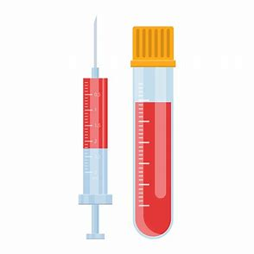
ਤੁਸੀਂ ਲੈਬ ਦੇ ਕਿਹੜੇ ਨਤੀਜੇ ਔਨਲਾਈਨ ਦੇਖ ਸਕਦੇ ਹੋ
ਤੁਸੀਂ ਕਈ ਵੱਖ-ਵੱਖ ਪਲੈਟਫੋਰਮਾਂ ਨੂੰ ਵਰਤ ਸਕਦੇ ਹੋ ਆਪਣੇ ਲੈਬ ਦੇ ਨਤੀਜੇ ਦੇਖਣ ਵਾਸਤੇ
ਕੁਝ ਕਿਸਮ ਦੇ ਲੈਬ ਦੇ ਨਤੀਜੇ ਜੋ ਆਪ ਜੀ ਔਨਲਾਈਨ ਦੇਖ ਸਕਦੇ ਹੋ:
ਖੂਨ ਜਾਂ ਪਿਸ਼ਾਬ ਦਾ ਟੈਸਟ
ਸਰਵਿਕਸ ਕੈਂਸਰ ਜਾਂ ਕੋਲਨ ਕੈਂਸਰ ਟੈਸਟ
ਪੈਥੋਲੋਜੀ ਟੈਸਟ
Notes:
Give examples of the different platforms available to view your lab results: mycarecompass, health gateway etc

Slide 18
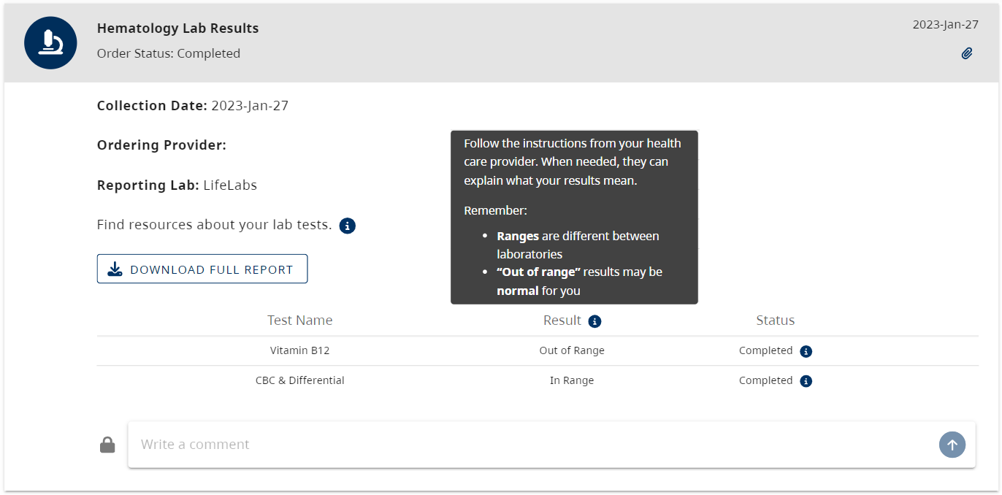
ਤੁਸੀਂ ਆਪਣੇ ਲੈਬ ਦੇ ਨਤੀਜਿਆਂ ਬਾਰੇ ਕੀ ਕੁਝ ਜਾਣਕਾਰੀ ਦੇਖ ਸਕਦੇ ਹੋ?
Notes:
Speaker to explain information marked with arrow
Emphasize that by downloading the full report users can see the detailed numbers/values of their results

Slide 19
ਤੁਹਾਡੇ ਸਿਹਤ ਦੇ ਨਤੀਜਿਆਂ ਨੂੰ ਸਮਝਣਾ
ਆਮ ਤੌਰ ਤੇ, ਤੁਹਾਡੇ ਨਤੀਜਿਆਂ ਨੂੰ ਕਿਵੇਂ ਸਮਝਣ ਲਈ ਕੁਝ ਜਾਣਕਾਰੀ ਡਿਜੀਟਲ ਪਲੈਟਫੋਰਮਾਂ ਤੇ ਹੁੰਦਾ ਹੈ
ਤੁਹਾਡਾ ਡਾਕਟਰ ਤੁਹਾਡੇ ਟੈਸਟ ਦੇ ਨਤੀਜੇ ਵੀ ਪ੍ਰਾਪਤ ਕਰੇਗਾ। ਜੇ ਕੋਈ ਨਤੀਜਾ ਨਿਕਲਦਾ ਹੈ ਜਿਸ ਵਾਸਤੇ ਧਿਆਨ ਦੇਣ ਦਾਂ ਹੋਰ ਕੰਮ ਕਰਨ ਦੀ ਲੋੜ ਪੈਂਦੀ ਹੈ, ਤਾਂ ਤੁਹਾਡਾ ਡਾਕਟਰ ਤੁਹਾਡੇ ਨਾਲ ਛੇਤੀ ਸੰਪਰਕ ਕਰੇਗਾ।
ਤੁਹਾਨੂੰ ਆਪਣੀ ਅਗਲੀ ਡਾਕਟਰ ਦੀ ਮੁਲਾਕਾਤ ਤੇ ਆਪਣੇ ਲੈਬ ਦੀਆਂ ਨਤੀਜਿਆਂ ਬਾਰੇ ਗੱਲ ਕਰਨਾ ਚਾਹੀਦਾ ਹੈ, ਤਾਂ ਜੋ ਤੁਹਾਡਾ ਡਾਕਟਰ ਤੁਹਾਡੇ ਨਤੀਜਆਿਂ ਨੂੰ ਸਮਝਣ ਵੱਿਚ ਤੁਹਾਡੀ ਮਦਦ ਕਰ ਸਕੇ।
Notes:
Sometimes patients view their results even faster than their provider can read them e.g. patients see their urine culture results are positive and send emails and calls to their health care provider. This can increase the workload for your health care provider and slow down their ability to respond to you.

Slide 20
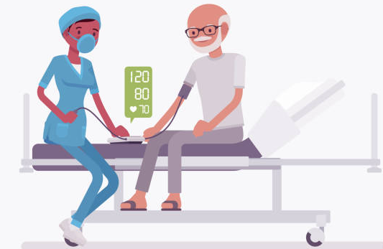
ਤੁਹਾਡੇ ਨਤੀਜਿਆਂ ਨੂੰ ਸਮਝਣਾ
70 ਸਾਲ ਦੀ ਉਮਰ
ਮਰਦ
ਦਿਲ ਦੀ ਬਿਮਾਰੀ
Notes:
Screenshot of bloodwork – senior as a case study
Case study: Meet Joe – 70 year old, male with a heart condition. Due to his condition, the doctor is expecting his BP to be high. Use this to discuss next slide: multiple factors influence your results, and importance of looking at the trend of your results

Slide 21
ਤੁਹਾਡੇ ਨਤੀਜਿਆਂ ਨੂੰ ਸਮਝਣਾ
ਹਰ ਵਿਅਕਤੀ ਦੀ ਬੇਸਲਾਈਨ ਵੱਖਰਾ ਹੈ
ਉਮਰ, ਲਿੰਗ, ਸਿਹਤ ਸਥਿਤੀ, ਅਤੇ ਪਿਛਲੀਆਂ ਬਿਮਾਰੀਆਂ (ਸ਼ੂਗਰ, ਹਾਈ ਬਲੱਡ ਪ੍ਰੈਸ਼ਰ, ਆਦਿ) ਵਰਗੇ ਕਈ ਹੋਰ ਕਾਰਨ ਤੁਹਾਡੀ ਸਿਹਤ ਨੂੰ ਪ੍ਰਭਾਵਿਤ ਕਰ ਸਕਦੇ ਹਨ
ਭਾਵੇਂ ਤੁਹਾਡੇ ਨਤੀਜੇ "ਆਮ ਰੇਂਜ ਤੋਂ ਬਾਹਰ" ਕਹਿੰਦੇ ਹਨ, ਇਹ ਤੁਹਾਡੇ ਲਈ ਠੀਕ ਹੋ ਸਕਦਾ ਹੈ। ਤੁਹਾਡਾ ਡਾਕਟਰ ਦੱਸ ਸਕਦਾ ਹੈ ਕਿ ਤੁਹਾਡੇ ਨਤੀਜਿਆਂ ਦਾ ਖਾਸ ਤੌਰ ਤੇ ਤੁਹਾਡੇ ਲਈ ਕੀ ਮਤਲਬ ਹੈ ਤੁਹਾਡੇ ਸਥਿਤੀ ਦੇ ਹਿਸਾਬ ਨਾਲ।
Notes:
Since unique factors can influence your results, the means used to monitor your “out of range” levels may vary person to person. Though for some patients tracking value of their results work, for other patients, it may be more important to look at the trend of their levels over time. For example, using data tracking apps to record blood sugar.

Slide 22
ਤੁਹਾਡੀ ਔਨਲਾਈਨ ਨਿੱਜੀ ਸਿਹਤ ਜਾਣਕਾਰੀ ਦੀ ਰੱਖਿਆ ਕਿਵੇਂ ਕਰ ਸਕਦੇ ਹੋ?

Slide 23
ਤੁਹਾਡੀ ਆਨਲਾਈਨ ਨਿੱਜੀ ਸਿਹਤ ਜਾਣਕਾਰੀ ਦੀ ਰਖਿਆ ਕਿਵੇਂ ਰੱਖੀ ਜਾਂਦੀ ਹੈ
ਕਾਨੂੰਨ ਦੁਆਰਾ, ਤੁਹਾਡੀ ਨਿੱਜੀ ਸਿਹਤ ਜਾਣਕਾਰੀ ਨੂੰ ਰੱਖਣ ਕਰਨ ਵਾਲੀਆਂ ਸੰਸਥਾਵਾਂ ਨੂੰ ਤੁਹਾਡੀ ਜਾਣਕਾਰੀ ਨੂੰ ਸੁਰੱਖਿਅਤ ਰੱਖਣ ਦੀ ਲੋੜ ਹੁੰਦੀ ਹੈ
ਇਤਬਾਰੀ ਸੰਸਥਾਵਾਂ, ਜਿਵੇਂ ਕਿ ਸਰਕਾਰੀ ਸੰਸਥਾਵਾਂ ਅਤੇ ਨੇੜੇ ਸਿਹਤ ਅਥਾਰਟੀਆਂ, ਤੁਹਾਡੀ ਨਿੱਜੀ ਸਿਹਤ ਜਾਣਕਾਰੀ ਨੂੰ ਸੁਰੱਖਿਅਤ ਰੱਖਣ ਲਈ ਭਰੋਸੇਯੋਗ ਹੋਣਾ ਚਾਹੀਦਾ ਹੈ।
Notes:
Examples of government institutions- Msp, Health Gateway
Example of health authorities and agencies: Vancouver Coastal Health, BC cancer, Fraser Health

Slide 24
ਤੁਹਾਡੀ ਆਨਲਾਈਨ ਨਿੱਜੀ ਸਿਹਤ ਜਾਣਕਾਰੀ ਦੀ ਰਖਆਿ ਕਿਵੇਂ ਰੱਖੀ ਜਾ ਸਕਦੀ ਹੈ?
ਤੁਹਾਡੀ ਔਨਲਾਈਨ ਨਿੱਜੀ ਸਿਹਤ ਜਾਣਕਾਰੀ ਦੀ ਸੁਰੱਖਿਅਤ ਕਰਨ ਲਈ ਕਈ ਕਿਸਮ ਦੇ ਤਰੀਕੇ ਚਾਹੀਦੇ ਹਨ:
ਭਰੋਸੇਯੋਗ ਪਲੈਟਫੋਰਮਾਂ ਦੀ ਵਰਤੋਂ ਕਰਨ ਦੀ ਚੋਣ ਕਰੋ
ਆਪਣੀ ਪ੍ਰਾਈਵਿਟ ਜਾਣਕਾਰੀ ਸਾਂਝੀ ਕਰਨ ਬਾਰੇ ਹੋਰ ਸੁਚੇਤ ਅਤੇ ਸਾਵਧਾਨ ਰਹੋ
ਤਕੜਾ ਪੈਸਵਰਡ ਦੀ ਵਰਤੋਂ ਕਰੋ ਜੀ
ਮਲਟੀ ਫੈਕਟਰ ਆਥੈਂਟਿਕੇਸ਼ਨ ਦੀ ਵਰਤੋਂ ਕਰੋ ਜੀ
Notes:
Speaker to elaborate on Point 1 (Being careful about sharing sensitive information) and provide an example.

Slide 25
ਆਪਣੇ ਆਪ ਨੂੰ ਬਚਾਉਣਾ: ਇਕ ਇਤਬਾਰੀ ਪਲੈਟਫੋਰਮ ਨੂੰ ਚੁਣੋ
☺
ਹੋਰ ਇਤਬਾਰੀ:
ਘੱਟ ਇਤਬਾਰੀ:

Slide 26
ਆਪਣੇ ਆਪ ਨੂੰ ਬਚਾਉਣਾ: ਇਕ ਇਤਬਾਰੀ ਪਲੈਟਫੋਰਮ ਨੂੰ ਚੁਣੋ
☺
ਹੋਰ ਇਤਬਾਰੀ:
ਮੁੱਖ ਤੌਰ ਤੇ ਨਿੱਜੀ ਸਿਹਤ ਜਾਣਕਾਰੀ ਦੇਣ ਵਾਸਤੇ ਚਲਦਾ ਹੈ, ਨਾ ਕਿ ਪੈਸਾ ਪ੍ਰਾਪਤ ਕਰਨ ਲਈ ਤੇ ਨਾ ਕੁਛ ਤੁਹਾਨੂੰ ਵੇਚਣ ਲਈ
ਇਕ ਇਤਬਾਰੀ ਸੰਸਥਾ ਤੋਂ ਹੈ
ਤੁਹਾਡੇ ਭਰੋਸੇਯੋਗ ਡਾਕਟਰਾਂ ਦੁਆਰਾ ਉਤਸ਼ਾਹਿਤ ਮਿਲਦਾ ਹੈ
ਦੱਸਦਾ ਹੈ ਕਿ ਤੁਹਾਡੀ ਜਾਣਕਾਰੀ ਨੂੰ ਪ੍ਰਾਇਵੈਸੀ ਪੌਲਿਸੀ ਦੁਆਰਾ ਕਿਵੇਂ ਸੁਰੱਖਿਅਤ ਕੀਤਾ ਜਾਵੇਗਾ
ਘੱਟ ਇਤਬਾਰੀ:
ਮੁੱਖ ਤੌਰ ਤੇ ਪੈਸਾ ਬਣਾਉਣ ਲਈ ਜਾਂ ਕੁਛ ਤੁਹਾਨੂੰ ਵੇਚਣ ਲਈ ਹੀ ਚਲਦਾ ਹੈ
ਇਕ ਇਤਬਾਰੀ ਸੰਸਥਾ ਤੋਂ ਨਹੀਂ ਹੈ
ਤੁਹਾਡੇ ਭਰੋਸੇਯੋਗ ਡਾਕਟਰਾਂ ਦੁਆਰਾ ਉਤਸ਼ਾਹਿਤ ਨਹੀਂ ਮਿਲਦਾ ਹੈ
ਨਹੀਂ ਦੱਸਦਾ ਹੈ ਕਿ ਤੁਹਾਡੀ ਜਾਣਕਾਰੀ ਨੂੰ ਪ੍ਰਾਇਵੈਸੀ ਪੌਲਿਸੀ ਦੁਆਰਾ ਕਿਵੇਂ ਸੁਰੱਖਿਅਤ ਕੀਤਾ ਜਾਵੇਗਾ
Notes:
Less trustworthy sites may have malicious intents – For example, they may try to get you to pay for accessing your personal health information. However, this may not apply to all services that require pay because some credible services also require payment for medical records, such as immigration documents. Therefore it is important to exercise caution and careful judgements when making assessments.
Speaker to elaborate on how these trustworthy indicators/green flags look different across platforms. For example LifeLabs My Care Compass and Health Gateway would differ with regard to website ending (links to next slide), but both websites are endorsed by health professionals

Slide 27
ਆਪਣੇ ਆਪ ਨੂੰ ਬਚਾਉਣਾ: ਇਕ ਇਤਬਾਰੀ ਪਲੈਟਫੋਰਮ ਨੂੰ ਚੁਣੋ
ਵੈਬਸਾਈਟਾਂ ਦੇ ਨਾਮ ਜਿਹੜੇ ਇਸ ਤਰ੍ਹਾਂ ਦੇ ਅੰਤ ਵਾਲੀਆਂ ਹਨ ਜ਼ਿਆਦਾ ਭਰੋਸੇਯੋਗ ਹੋਣਗੇ:
website.gov = ਸਰਕਾਰੀ ਜਾਣਕਾਰੀ
website.org = ਆਮ ਤੌਰ ਤੇ ਨੌਟ-ਫੋਰ-ਪ੍ਰੌਫਿਟ ਸੰਸਥਾ
website.edu = ਇਕ ਵਿਦਿਆ ਦੇਣ ਵਾਲਾ ਸੰਸਥਾ ਜਿਵੇਂ ਕਿ ਇਕ ਯੂਨੀਵਰਸਿਟੀ
☺
ਵੈਬਸਾਈਟਾਂ ਦੇ ਨਾਮ ਜਿਹੜੇ ਇਸ ਤਰ੍ਹਾਂ ਦੇ ਅੰਤ ਵਾਲੀਆਂ ਹਨ ਘੱਟ ਭਰੋਸੇਯੋਗ ਹੋਣਗੇ:
website.com = ਇੱਕ ਵਪਾਰਕ ਕਾਰੋਬਾਰ
Notes:
Speaker emphasize that .gov as a generalized example
Website with .gov ending is a generalized ending for government website. Depending on the country/ province the government website belongs to, the .gov ending might have other extensions added to it (Example a website ending from the B.C. provincial government is .gov.bc.ca
When assessing websites, consider whether the websites are from a reputable organization, such as a health authority, and whether the websites were endorsed or suggested to you by a health professional you trust, such as your family physician.

Slide 28
ਆਪਣੇ ਆਪ ਨੂੰ ਬਚਾਉਣਾ: ਇਕ ਇਤਬਾਰੀ ਪਲੈਟਫੋਰਮ ਨੂੰ ਚੁਣੋ
☺
☺
ਘੱਟ ਭਰੋਸੇਯੋਗ
ਸ਼ਾਇਦ ਭਰੋਸੇਯੋਗ ਹੈ ਜਾਂ ਸ਼ਾਇਦ ਨਹੀਂ ਭਰੋਸੇਯੋਗ ਹੈ
ਜ਼ਿਆਦਾ ਭਰੋਸੇਯੋਗ
☺
ਹਰੇ ਝੰਡੇ : ਜ਼ਿਆਦਾ ਭਰੋਸੇਯੋਗ ਲਾਲ ਝੰਡੇ : ਘੱਟ ਭਰੋਸੇਯੋਗ
Notes:
While websites with certain endings might seem more credible, it is helpful to use more than one measure to assess trustworthiness of a website. It is good practice to read through the website and check the number of green flags against the number of red flags that come up, and then decide on the overall credibility of the website.

Slide 29
ਆਪਣੇ ਆਪ ਨੂੰ ਬਚਾਉਣਾ: ਇਕ ਇਤਬਾਰੀ ਪਲੈਟਫੋਰਮ ਨੂੰ ਚੁਣੋ
https://www.lifelabs.com/
Notes:
Example of assessing the credibility of a website: This website ends with a .com, so it is good practice to pause and look for other red/green flags before deciding on it’s credibility.

Slide 30
ਆਪਣੇ ਆਪ ਨੂੰ ਬਚਾਉਣਾ: ਇਕ ਇਤਬਾਰੀ ਪਲੈਟਫੋਰਮ ਨੂੰ ਚੁਣੋ
☺
Notes:
Look for and read the “about us”, “terms of service” or “privacy” sections of the website to assess the trustworthiness of the website. Additionally, this website belongs to LifeLabs, which is likely endorsed by health professionals you trust (e.g. recommended by your family physician).

Slide 31
ਆਪਣੇ ਆਪ ਦੀ ਰਖਿਆ ਕਰੋ: ਇੱਕ ਭਰੋਸੇਯੋਗ ਪਲੈਟਫੋਰਮ ਨੂੰ ਚੁਣੋ ਜੀ
ਜੇਕਰ ਤੁਹਾਨੂੰ ਨਹੀਂ ਪਤਾ ਕਿ ਕੋਈ ਪਲੈਟਫੋਰਮ ਭਰੋਸੇਮੰਦ ਹੈ ਜਾਂ ਨਹੀਂ, ਤਾਂ ਕਿਸੇ ਭਰੋਸੇਯੋਗ ਵਿਅਕਤੀ ਨੂੰ ਇਹ ਪਤਾ ਲਗਾਉਣ ਲਈ ਕਹੋ ਕਿ ਕੀ ਇਹ ਵਰਤਣਾ ਸੁਰੱਖਿਅਤ ਹੈ।

Slide 32
ਤੁਸੀਂ ਆਪਣੀ ਔਨਲਾਈਨ ਨਿੱਜੀ ਸਿਹਤ ਜਾਣਕਾਰੀ ਦੀ ਸੁਰੱਖਿਆ ਕਿਵੇਂ ਕਰ ਸਕਦੇ ਹੋ
ਤੁਸੀਂ ਇਹ ਤਰੀਕੇ ਦੀ ਵਰਤੋਂ ਕਰਕੇ ਆਪਣੀ ਔਨਲਾਈਨ ਨਿੱਜੀ ਸਿਹਤ ਜਾਣਕਾਰੀ ਦੀ ਰੱਖਿਆ ਕਰ ਸਕਦੇ ਹੋ:
ਭਰੋਸੇਯੋਗ ਪਲੈਟਫੋਰਮਾਂ ਦੀ ਵਰਤੋਂ ਕਰਨ ਦੀ ਚੋਣ ਕਰੋ
ਆਪਣੀ ਪ੍ਰਾਈਵਿਟ ਜਾਣਕਾਰੀ ਸਾਂਝੀ ਕਰਨ ਬਾਰੇ ਹੋਰ ਸੁਚੇਤ ਅਤੇ ਸਾਵਧਾਨ ਰਹੋ
ਤਕੜਾ ਪੈਸਵਰਡ ਦੀ ਵਰਤੋਂ ਕਰੋ ਜੀ
ਮਲਟੀ ਫੈਕਟਰ ਆਥੈਂਟਿਕੇਸ਼ਨ ਦੀ ਵਰਤੋਂ ਕਰੋ ਜੀ

Slide 33
ਆਪਣੇ ਆਪ ਦੀ ਰਖਿਆ ਕਰੋ: ਆਪਣੀ ਪ੍ਰਾਈਵਿਟ ਜਾਣਕਾਰੀ ਨਾ ਸਾਂਝੀ ਕਰੋ
ਜਦੋਂ ਤੁਹਾਨੂੰ ਆਪਣੇ ਬਾਰੇ ਜਾਣਕਾਰੀ ਸਾਂਝੀ ਕਰਨ ਲਈ ਕਿਹਾ ਜਾਂਦਾ ਹੈ ਤਾਂ ਸਾਵਧਾਨ ਰਹੋ:
ਜਨਮ ਤਰੀਕ
ਘਰ ਦਾ ਅਡ੍ਰੈਸ
ਪਰਸਨਲ ਹੈਲਥ ਨੰਬਰ
ਸੋਸ਼ਲ ਇੰਸ਼ਰੰਸ ਨੰਬਰ
ਪੈਸਪੋਰਟ
ਡਰਾਇਵਰ ਲਾਈਸੈਂਸ
ਪਰਸਨਲ ਫਾਈਨੈਨਸ਼ਲ ਇਨਫੋਰਮੈਈਸ਼ਨ
Notes:
Sensitive information should only be shared with organizations or individuals that you trust, as it could be used for malicious intent.

Slide 34
ਤੁਸੀਂ ਆਪਣੀ ਔਨਲਾਈਨ ਨਿੱਜੀ ਸਿਹਤ ਜਾਣਕਾਰੀ ਦੀ ਸੁਰੱਖਿਆ ਕਿਵੇਂ ਕਰ ਸਕਦੇ ਹੋ
ਤੁਸੀਂ ਇਹ ਤਰੀਕੇ ਦੀ ਵਰਤੋਂ ਕਰਕੇ ਆਪਣੀ ਔਨਲਾਈਨ ਨਿੱਜੀ ਸਿਹਤ ਜਾਣਕਾਰੀ ਦੀ ਰੱਖਿਆ ਕਰ ਸਕਦੇ ਹੋ:
ਭਰੋਸੇਯੋਗ ਪਲੈਟਫੋਰਮਾਂ ਦੀ ਵਰਤੋਂ ਕਰਨ ਦੀ ਚੋਣ ਕਰੋ
ਆਪਣੀ ਪ੍ਰਾਈਵਿਟ ਜਾਣਕਾਰੀ ਸਾਂਝੀ ਕਰਨ ਬਾਰੇ ਹੋਰ ਸੁਚੇਤ ਅਤੇ ਸਾਵਧਾਨ ਰਹੋ
ਤਕੜਾ ਪੈਸਵਰਡ ਦੀ ਵਰਤੋਂ ਕਰੋ ਜੀ
ਮਲਟੀ ਫੈਕਟਰ ਆਥੈਂਟਿਕੇਸ਼ਨ ਦੀ ਵਰਤੋਂ ਕਰੋ ਜੀ

Slide 35
ਆਪਣੇ ਆਪ ਦੀ ਰਖਿਆ ਕਰੋ: ਤਕੜਾ ਪੈਸਵਰਡ ਦੀ ਵਰਤੋਂ ਕਰੋ ਜੀ
ਇਹ ਤਰੀਕੇ ਵਰਤੋਂ ਤਕੜਾ ਪੈਸਵਰਡ ਬਣਾਉਣ ਲਈ:
ਅਜਿਹਾ ਪਾਸਵਰਡ ਬਣਾਉਣ ਦੀ ਕੋਸ਼ਿਸ਼ ਕਰੋ ਜਿਸਦਾ ਕੋਈ ਵੀ ਅੰਦਾਜ਼ਾ ਨਾ ਲਗਾ ਸਕੇ (ਨਿੱਜੀ ਜਾਣਕਾਰੀ ਦੀ ਵਰਤੋਂ ਨਾ ਕਰੋ)
ਵੱਖਰੇ ਅਕੌਂਟਾਂ ਅਤੇ ਡਿਵਾਈਸਾਂ ਵਾਸਤੇ ਵੱਖ-ਵੱਖ ਪੈਸਵਰਡ ਵਰਤੋਂ ਜੀ
ਆਪਣਾ ਪੈਸਵਰਡ ਨੂੰ ਗੁਪਤ ਰੱਖੋ
ਘੱਟੋ-ਘੱਟ 15 ਅੱਖਰਾਂ ਦੀ ਵਰਤੋਂ ਕਰੋ
ਵੱਡੇ ਅਤੇ ਛੋਟੇ ਅੱਖਰਾਂ ਦੀ ਵਰਤੋਂ ਕਰੋ
ਘੱਟੋ-ਘੱਟ ਇੱਕ ਨੰਬਰ ਅਤੇ ਇੱਕ ਵਿਲੱਖਣ ਅੱਖਰ (ਜਿਵੇਂ ਕਿ !, # or $) ਦੀ ਵਰਤੋਂ ਕਰੋ

Slide 36
ਤੁਸੀਂ ਆਪਣੀ ਔਨਲਾਈਨ ਨਿੱਜੀ ਸਿਹਤ ਜਾਣਕਾਰੀ ਦੀ ਸੁਰੱਖਿਆ ਕਿਵੇਂ ਕਰ ਸਕਦੇ ਹੋ
ਤੁਸੀਂ ਇਹ ਤਰੀਕੇ ਦੀ ਵਰਤੋਂ ਕਰਕੇ ਆਪਣੀ ਔਨਲਾਈਨ ਨਿੱਜੀ ਸਿਹਤ ਜਾਣਕਾਰੀ ਦੀ ਰੱਖਿਆ ਕਰ ਸਕਦੇ ਹੋ:
ਭਰੋਸੇਯੋਗ ਪਲੈਟਫੋਰਮਾਂ ਦੀ ਵਰਤੋਂ ਕਰਨ ਦੀ ਚੋਣ ਕਰੋ
ਆਪਣੀ ਪ੍ਰਾਈਵਿਟ ਜਾਣਕਾਰੀ ਸਾਂਝੀ ਕਰਨ ਬਾਰੇ ਹੋਰ ਸੁਚੇਤ ਅਤੇ ਸਾਵਧਾਨ ਰਹੋ
ਤਕੜਾ ਪੈਸਵਰਡ ਦੀ ਵਰਤੋਂ ਕਰੋ ਜੀ
ਮਲਟੀ ਫੈਕਟਰ ਆਥੈਂਟਿਕੇਸ਼ਨ ਦੀ ਵਰਤੋਂ ਕਰੋ ਜੀ

Slide 37
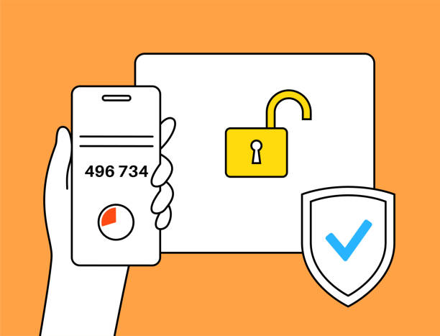
ਆਪਣੇ ਆਪ ਦੀ ਰਖਿਆ ਕਰੋ: ਮਲਟੀ ਫੈਕਟਰ ਆਥੈਂਟਿਕੇਸ਼ਨ ਦੀ ਵਰਤੋਂ ਕਰੋ ਜੀ
ਮਲਟੀ ਫੈਕਟਰ ਆਥੈਂਟਿਕੇਸ਼ਨ ਉਦੋਂ ਹੁੰਦਾ ਹੈ ਜਦੋਂ ਤੁਹਾਨੂੰ ਇੱਕ ਪਾਸਵਰਡ ਵਰਤਣ ਲਈ ਕਿਹਾ ਜਾਂਦਾ ਹੈ ਅਤੇ ਕਿਸੇ ਹੋਰ ਢੰਗ ਨਾਲ ਵੀ ਆਪਣੀ ਪਛਾਣ ਦੀ ਪੁਸ਼ਟੀ ਕਰਨ ਲਈ ਕਿਹਾ ਜਾਂਦਾ ਹੈ
ਤੁਹਾਡੀ ਪਛਾਣ ਦੀ ਪੁਸ਼ਟੀ ਕਰਨ ਦੇ ਤਰੀਕੇ:
ਤੁਹਾਡੇ ਫ਼ੋਨ 'ਤੇ ਸੁਨੇਹਾ ਭੇਜਣਾ
ਤੁਹਾਨੂੰ ਈਮੇਲ, ਟੈਕਸਟ, ਜਾਂ ਫ਼ੋਨ ਕਾਲ ਦੁਆਰਾ ਭੇਜੇ ਗਏ ਕੋਡ ਵਿੱਚ ਪਾਉਣ ਲਈ ਕਿਹਾ ਜਾਂਦਾ ਹੈ
ਆਪਣੀ ਡਿਵਾਈਸ ਨੂੰ ਅਨਲੌਕ ਕਰਨ ਲਈ ਆਪਣੇ ਫਿੰਗਰਪ੍ਰਿੰਟ ਜਾਂ ਡਿਵਾਈਸ ਪਾਸਵਰਡ ਦੀ ਵਰਤੋਂ ਕਰੋ
Notes:
After entering your password as the first form of identity verification, websites may ask you to verify your identity by sending an alert to your device through email, text, phone call, or notification, or by asking for your fingerprint or device passcode.
This provides an extra level of security.

Slide 38
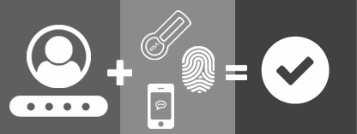
ਆਪਣੇ ਆਪ ਦੀ ਰਖਿਆ ਕਰੋ: ਮਲਟੀ ਫੈਕਟਰ ਆਥੈਂਟਿਕੇਸ਼ਨ ਦੀ ਵਰਤੋਂ ਕਰੋ ਜੀ
https://www.anetworks.com/what-is-multifactor-authentication/
ਪੈਸਵਰਡ
ਪੁਸ਼ਟੀ
ਵਰਤੋਂ
Notes:
After entering your password as the first form of identity verification, websites may ask you to verify your identity by sending an alert to your device through email, text, phone call, or notification, or by asking for your fingerprint or device passcode.
This provides an extra level of security.

Slide 39
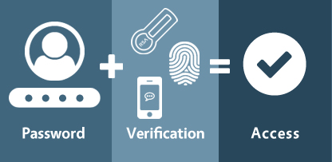
ਆਪਣੇ ਆਪ ਦੀ ਰਖਿਆ ਕਰੋ: ਮਲਟੀ ਫੈਕਟਰ ਆਥੈਂਟਿਕੇਸ਼ਨ ਦੀ ਵਰਤੋਂ ਕਰੋ ਜੀ
https://www.anetworks.com/what-is-multifactor-authentication/
ਪੈਸਵਰਡ
ਪੁਸ਼ਟੀ
ਵਰਤੋਂ
Notes:
After entering your password as the first form of identity verification, websites may ask you to verify your identity by sending an alert to your device through email, text, phone call, or notification, or by asking for your fingerprint or device passcode.
This provides an extra level of security.

Slide 40
ਉਦਾਹਰਣ ਲਈ: ਹੈਲਥ ਗੇਟਵੇ
(Author unknown, n.d.)

Slide 41
ਹੈਲਥ ਗੇਟਵੇ ਕੀ ਹੈ?
ਹੈਲਥ ਗੇਟਵੇ ਬੀ ਸੀ ਸਰਕਾਰ ਦੁਆਰਾ ਬਣਾਇਆ ਇੱਕ ਪਲੈਟਫੋਰਮ ਹੈ। ਇਹ ਲੋਕਾਂ ਲਈ ਆਪਣੀ ਨਿੱਜੀ ਸਿਹਤ ਜਾਣਕਾਰੀ ਔਨਲਾਈਨ ਦੇਖਣ ਲਈ ਹੈ।
ਹੈਲਥ ਗੇਟਵੇ ਤੁਹਾਨੂੰ ਇੱਕ ਡਿਜੀਟਲ ਜਗਾ 'ਤੇ ਤੁਹਾਡੀਆਂ ਕਈ ਕਿਸਮਾਂ ਦੀ ਨਿੱਜੀ ਸਿਹਤ ਜਾਣਕਾਰੀ ਦੇਖਣ ਦੀ ਇਜਾਜ਼ਤ ਦਿੰਦਾ ਹੈ

Slide 42
ਹੈਲਥ ਗੇਟਵੇ ਦੀ ਵਰਤੋਂ ਕਰਕੇ ਤੁਸੀਂ ਕੀ ਦੇਖ ਸਕਦੇ ਹੋ
ਹੈਲਥ ਗੇਟਵੇ ਰਾਹੀਂ, ਤੁਸੀਂ ਇਸਨੂੰ ਦੇਖ ਸਕਦੇ ਹੋ:
ਸਿਹਤ ਅਤੇ ਹਸਪਤਾਲ ਦੇ ਮੁਲਾਕਾਤਾਂ
ਦਵਾਈਆਂ
ਲੈਬ ਦੇ ਨਤੀਜੇ
ਟੀਕਾਕਰਨ ਰਿਕਾਰਡ
ਕੋਵਿਡ-19 ਟੀਕਾਕਰਨ ਦਾ ਸਬੂਤ
ਅਤੇ ਹੋਰ…
Notes:
“And more” is a cue to explain that health gateway is being constantly developed

Slide 43
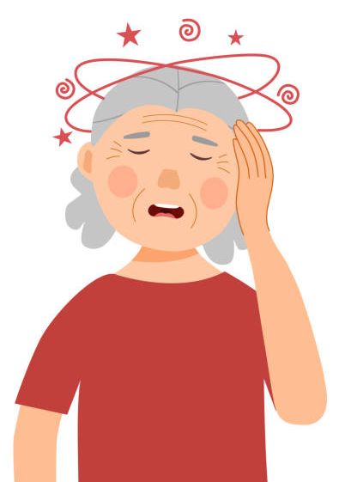
ਤੁਸੀਂ ਹੈਲਥ ਗੇਟਵੇ ਕਦੋਂ ਵਰਤ ਸਕਦੇ ਹੋ?
Notes:
Emily was having dizzy spells, so she had an appointment with her health care provider. During her visit, the doctor recommended she get her bloodwork done to check for possible causes. After completing her test, she can either wait for her health care provider to call her with the results, or she can visit the Health Gateway platform.

Slide 44
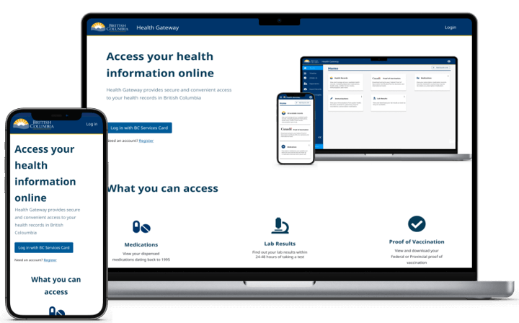
ਤੁਸੀਂ ਹੈਲਥ ਗੇਟਵੇ ਨੂੰ ਕਿਦਾ ਵਰਤ ਸਕਦੇ ਹੋ?
ਤੁਸੀਂ ਹੈਲਥ ਗੇਟਵੇ ਐਪ ਨੂੰ ਵਰਤ ਕੇ ਜਾਂ ਉਹਨਾਂ ਦੀ ਵੈਬਸਾਈਟ ਤੇ ਜਾ ਕੇ ਹੈਲਥ ਗੇਟਵੇ ਨੂੰ ਵਰਤ ਸਕਦੇ ਹੋ: https://www.healthgateway.gov.bc.ca/

Slide 45
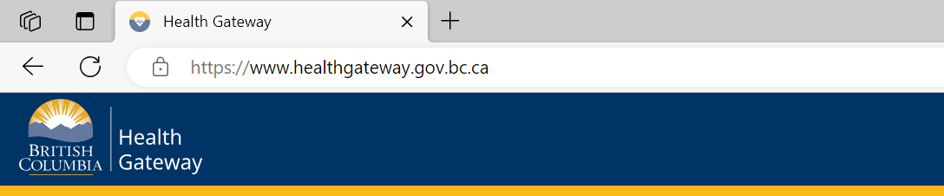
ਹੈਲਥ ਗੇਟਵੇ ਦੀ ਵਰਤੋਂ
https://www.healthgateway.gov.bc.ca/

Slide 46
ਹੈਲਥ ਗੇਟਵੇ ਦੀ ਵਰਤੋਂ: ਲੌਗਇਨ ਕਿਵੇਂ ਕਰਨਾ ਹੈ
ਹੈਲਥ ਗੇਟਵੇ 'ਤੇ ਲੌਗਇਨ ਕਰਨ ਲਈ ਕਈ ਕੰਮਾਂ ਦੀ ਲੋੜ ਹੈ। ਇਹ ਕੰਮ ਇਹ ਯਕੀਨ ਕਰਦਾ ਹੈ ਕਿ ਸਿਰਫ ਤੁਸੀਂ ਹੀ ਆਪਣਾ ਅਕੌਂਟ ਵਿੱਚ ਲੌਗਇਨ ਕਰ ਸਕਦੇ ਹੋ।
ਤੁਹਾਡੀ ਪਛਾਣ ਦੀ ਪੁਸ਼ਟੀ ਕਰਨ ਦੇ ਦੋ ਤਰੀਕੇ ਹਨ:
ਤੁਸੀਂ ਬੀ. ਸੀ. ਸਰਵਿਸਿਸ ਕਾਰਡ ਦੀ ਐਪ ਨੂੰ ਵਰਤ ਸਕਦੇ ਹੋ ਤੁਹਾਡੇ ਮੋਬਾਇਲ ਡਿਵਾਈਸ ਤੇ (ਹੋਰ ਜਾਣਕਾਰੀ ਲਈ: https://id.gov.bc.ca/login/entry#)
ਆਪਣਾ ਯੂਜ਼ਰਨੈਈਮ, ਪੈਸਵਰਡ, ਅਤੇ ਇੱਕ ਕੋਡ ਦਰਜ ਕਰਨਾ ਇੱਕ ਛੋਟੀ ਡਿਵਾਈਸ ਰਾਹੀ, ਜਿਸ ਨੂੰ ਬੀ. ਸੀ. ਟੋਕਨ ਕਿਹਾ ਜਾਂਦਾ ਹੈ (ਹੋਰ ਜਾਣਕਾਰੀ ਲਈ: https://id.gov.bc.ca/login/auth)

Slide 47
ਹੈਲਥ ਗੇਟਵੇ: ਇਹ ਪਲੈਟਫੋਰਮ ਨੂੰ ਕਿਵੇਂ ਵਰਤਣਾ ਹੈ
Notes:
Talk through the different features, add caveat that screenshot might look different as it is constantly being updated

Slide 48
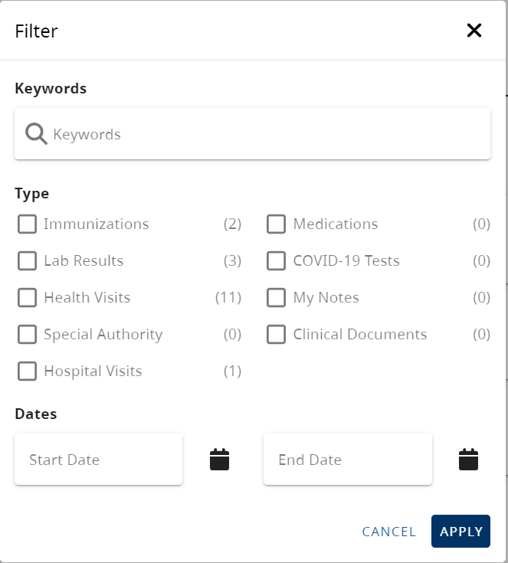
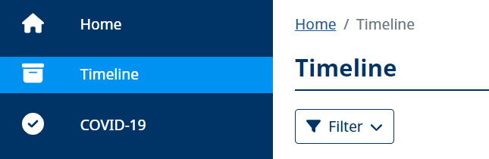
ਹੈਲਥ ਗੇਟਵੇ: ਇਹ ਪਲੈਟਫੋਰਮ ਨੂੰ ਕਿਵੇਂ ਵਰਤਣਾ ਹੈ
ਪਲੈਟਫੋਰਮ ਤੇ ਤੁਸੀਂ "ਟਾਈਮਲਾਈਨ" ਟੈਬ ਨੂੰ ਵਰਤ ਸਕਦੇ ਹੋ ਆਪ ਜੀ ਦੀ ਖਾਸ ਜਾਣਕਾਰੀ ਨੂੰ ਲੱਭਣ ਲਈ।

Slide 49
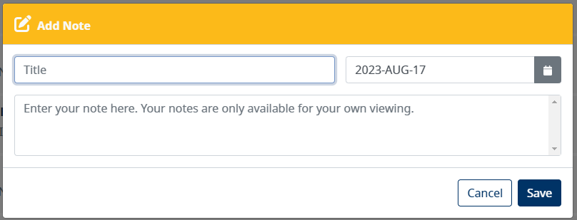
ਹੈਲਥ ਗੇਟਵੇ: ਇਹ ਪਲੈਟਫੋਰਮ ਨੂੰ ਕਿਵੇਂ ਵਰਤਣਾ ਹੈ
ਤੁਸੀਂ ਆਪਣੀ ਟਾਈਮਲਾਈਨ ਅਤੇ ਆਪਣੇ ਨਤੀਜਿਆਂ 'ਤੇ ਨੋਟਸ ਜੋੜ ਸਕਦੇ ਹੋ। ਇਹ ਤੁਹਾਡੀ ਸਿਹਤ ਦਾ ਪ੍ਰਬੰਧਨ ਕਰਨ ਲਈ ਤੁਹਾਡੀ ਜਾਣਕਾਰੀ ਨੂੰ ਯਾਦ ਰੱਖਣ ਵਿੱਚ ਤੁਹਾਡੀ ਮਦਦ ਕਰ ਸਕਦਾ ਹੈ।
ਸਿਰਫ਼ ਤੁਸੀਂ ਹੀ ਉਹਨਾਂ ਨੋਟਸ ਨੂੰ ਦੇਖ ਸਕਦੇ ਹੋ ਜੋ ਤੁਸੀਂ ਲਿਖਦੇ ਹੋ (ਕੋਈ ਹੋਰ ਨਹੀਂ, ਇੱਥੋਂ ਤੱਕ ਕਿ ਤੁਹਾਡਾ ਡਾਕਟਰ ਵੀ ਇਸਨੂੰ ਨਹੀਂ ਦੇਖ ਸਕੇਗਾ)
Notes:
Cue speaker to mention of examples of notes they might want to add. Some example includes instruction for taking medication, questions for your doctors, additional details provided by your care provider during your appointment, any health readings to track/discuss with your doctor at your appointments

Slide 50
ਹੈਲਥ ਗੇਟਵੇ: ਇਹ ਪਲੈਟਫੋਰਮ ਨੂੰ ਕਿਵੇਂ ਵਰਤਣਾ ਹੈ
ਤੁਸੀਂ ਆਪਣੀ ਡਿਵਾਈਸ ਤੇ ਆਪਣੀਆਂ ਸਿਹਤ ਰਿਕਾਰਡਾਂ ਦੀ ਕਾਪੀ ਡਾਊਨਲੋਡ ਕਰ ਸਕਦੇ ਹੋ, ਜਿਸ ਨੂੰ ਤੁਸੀਂ ਫਿਰ ਪ੍ਰਿੰਟ ਕਰ ਸਕਦੇ ਹੋ। ਇਹ ਤੁਹਾਨੂੰ ਹੈਲਥ ਗੇਟਵੇ ਤੋਂ ਬਾਹਰ ਤੁਹਾਡੀ ਨਿੱਜੀ ਸਿਹਤ ਜਾਣਕਾਰੀ ਦੀ ਕਾਪੀ ਰੱਖਣ ਦੀ ਇਜਾਜ਼ਤ ਦਿੰਦਾ ਹੈ।

Slide 51
ਆਮ ਨੋਟਸ
ਹੈਲਥ ਗੇਟਵੇ ਦਾ ਮਤਲਬ ਤੁਹਾਡੇ ਲਈ ਇੱਕ ਸਿਹਤ ਪ੍ਰਬੰਧਨ ਪਲੈਟਫਾਰਮ ਹੈ, ਜਿਸ ਦਾ ਮਤਲਬ ਹੈ ਕਿ ਤੁਸੀਂ ਆਪਣੀਆਂ ਅਸਲ ਸਿਹਤ ਦੀਆਂ ਰਿਕਾਰਡਾਂ ਦੇ ਵਿੱਚ ਕੁਛ ਬਦਲ ਨਹੀਂ ਸਕਦੇ ਹੋ।
ਤੁਹਾਡੀ ਸਿਹਤ ਜਾਣਕਾਰੀ ਦੀਆਂ ਹੋਰ ਕਿਸਮਾਂ ਦਿਖਾਉਣ ਲਈ ਡਿਜੀਟਲ ਪਲੇਟਫੋਰਮਾਂ ਤੇ ਅਜੇ ਵੀ ਕੰਮ ਕੀਤਾ ਜਾ ਰਿਹਾ ਹੈ। ਇਸ ਦਾ ਮਤਲਬ ਹੈ ਕਿ ਆਪ ਜੀ ਇਸ ਸਮੇਂ ਤੇ ਆਪਣੀ ਸਿਹਤ ਦੀ ਸਾਰੀ ਜਾਣਕਾਰੀ ਔਨਲਾਈਨ ਨਹੀਂ ਲੱਭ ਸਕਦੇ ਹੋ।

Slide 52
ਸੰਖੇਪ ਰੂਪ

Slide 53
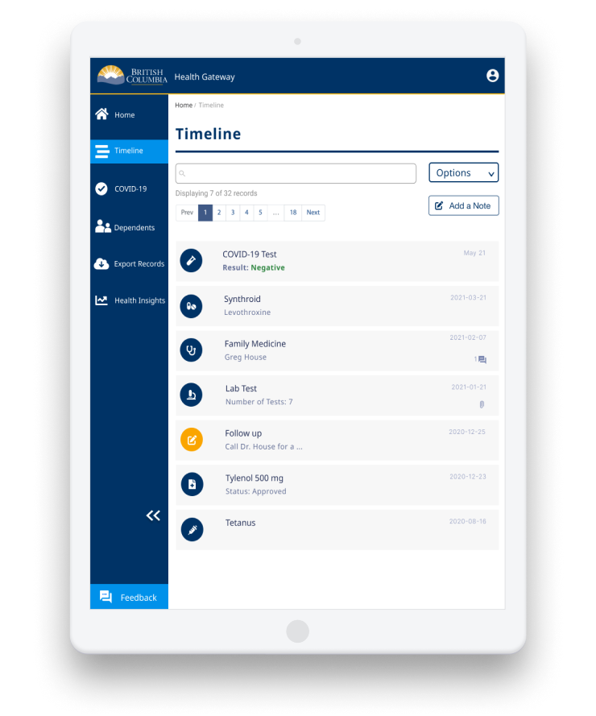
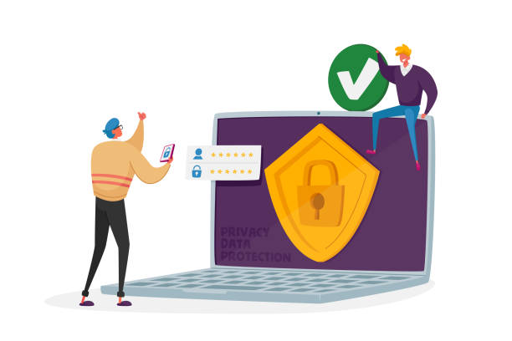
ਸੰਖੇਪ ਰੂਪ
ਤੁਹਾਡੀ ਨਿੱਜੀ ਸਿਹਤ ਜਾਣਕਾਰੀ ਆਪ ਜੀ ਦੀ ਪ੍ਰਾਈਵਿਟ ਜਾਣਕਾਰੀ ਹੈ ਜੋ ਤੁਹਾਡੀ ਸਿਹਤ ਦੀ ਦੇਖਭਾਲ ਦੇ ਪ੍ਰਬੰਧਨ ਲਈ ਵਰਤੀ ਜਾਂਦੀ ਹੈ।
ਆਪਣੀਆਂ ਨਤੀਜਿਆਂ ਨੂੰ ਔਨਲਾਈਨ ਦੇਖਣ ਦੇ ਸਮੇਂ ਦੇ ਦੌਰਾਨ ਕੁਝ ਸੁਝਾਅ ਧਿਆਨ ਵਿੱਚ ਰੱਖਣ ਲਈ।
ਤੁਹਾਡੀ ਔਨਲਾਈਨ ਨਿੱਜੀ ਸਿਹਤ ਜਾਣਕਾਰੀ ਦੇਖਣ ਦੇ ਤਰੀਕੇ।
ਤੁਹਾਡੀ ਨਿੱਜੀ ਸਿਹਤ ਜਾਣਕਾਰੀ ਨੂੰ ਔਨਲਾਈਨ ਕਿਵੇਂ ਸੁਰੱਖਿਅਤ ਕੀਤਾ ਜਾ ਸਕਦਾ ਹੈ।
ਹੈਲਥ ਗੇਟਵੇ ਕੀ ਹੈ ਅਤੇ ਇਸ ਦੀਆਂ ਕੁਝ ਵਿਸ਼ੇਸ਼ਤਾਵਾਂ।

Slide 54
ਸਵਾਲ?
ਸਿਹਤ ਗੇਟਵੇ ਸਹਾਇਤਾ ਗਾਈਡ: https://www2.gov.bc.ca/gov/content/health/managing-your-health/health-gateway/guide

Slide 55
Image Credits
Screen captures were provided by iCON on slides 18, 29-30, 43-44, 46-49.
Unless cited, the images used in this presentation were from publicly available open sources.

Slide 56
© 2023 The University of British Columbia.
The work is licensed under Creative Commons Attribution-Non-Commercial-No Derivatives 4.0 International License
(http://creativecommons.org/licenses/by-nc-nd/4.0/).
It was created by UBC Digital Emergency Medicine. For permissions to use this work for commercial purposes please contact The University of British Columbia’s University-Industry Liaison Office.

Slide 57
ਇਨ੍ਹਾਂ ਦਾ ਬਹੁਤ ਧੰਨਵਾਦ:
Thank you to the BC Ministry of Health Patients as Partners Initiative for their support.

